Slide 1
Грамматика мотива
Вторая Московско-Тартуская летняя школа
9–12 октября 2017

Slide 2
Ведущий:
Борис Валерьевич Орехов
Участники (clickable):
Яна Агафонова
Анна Герасимова
Виталий Гречачин
Ольга Закутняя
Татьяна Кувшинова
Анна Кондратьева
Тимофей Лукашевский
Юлия Минутина-Лобанова
Алексей Панков
Александра Шрубок
Мария Такташева

Slide 3
Что такое мотив?
Мотив = цепочка событий
(Веселовский)
Мотив = единица повествовательного языка (Силантьев)
Муж на свадьбе своей жены
Сделка с дьяволом
Змееборство (AT300A)
…
Дорога
Одиночество
Встреча
Дружба
…

Slide 4
Ключевые свойства мотива:
Вариативность
Повторяемость
Предикативность

Slide 5
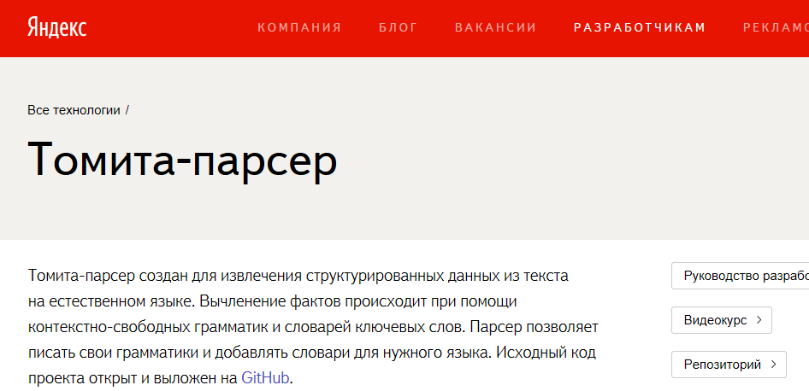
Инструмент поиска мотива

Slide 6
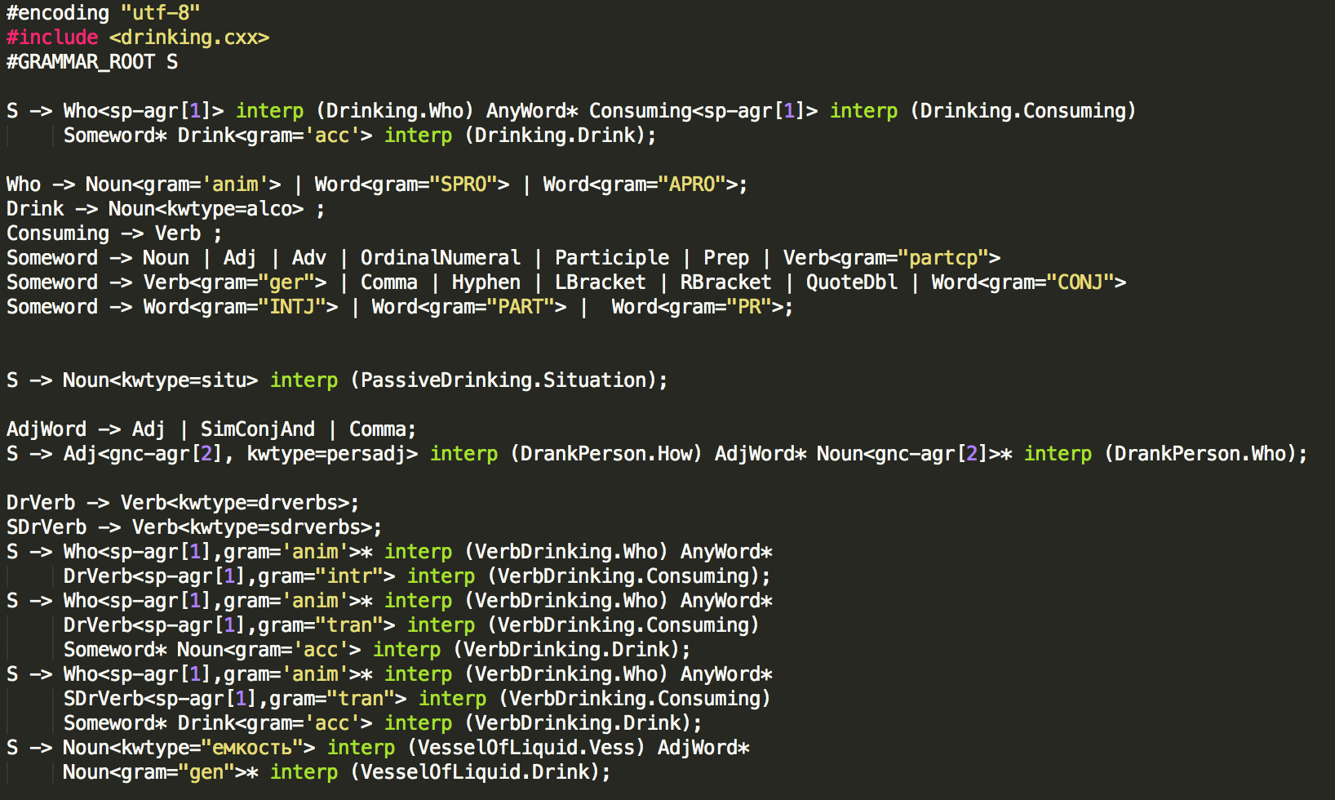
Как это работает:

Slide 7
1. Выбор мотивов
Тема
Мотив
Погода
Движение
Пьянство
Смех

Slide 8
2. Составление словарей
Прилагательные
1. Алкогольный
2. Хмельной
…
6. Горячительный
+
1.Запойный
2. Беспробудный
…
10. Навеселе
Существительные
1. Спирт
2. Абботс
…
382. Ягермайстер
+
1.Рюмка
2. Чаша
…
11. Графинчик
+
1. Загул
2. Выпивка
…
19. Алкоголик
Глаголы
1. Пить
2. Выпивать
3. Закладывать
…
44. Плеснуть
45. Злоупотреблять
46. Наполнить

Slide 9
3. Написание грамматик
Погода (простая)
Смех (более ветвистая)
Движение (с управлениями глаголов и т. д.)
Пьянство (много вложенных правил)

Slide 10
Проблемы и ограничения
Высокий порог вхождения
Полисемия
Поиск в рамках одного предложения — проблемы с восстановлением контекста
Сложность формализации естественного языка, особенно — художественного
Несамообучающаяся система

Slide 11
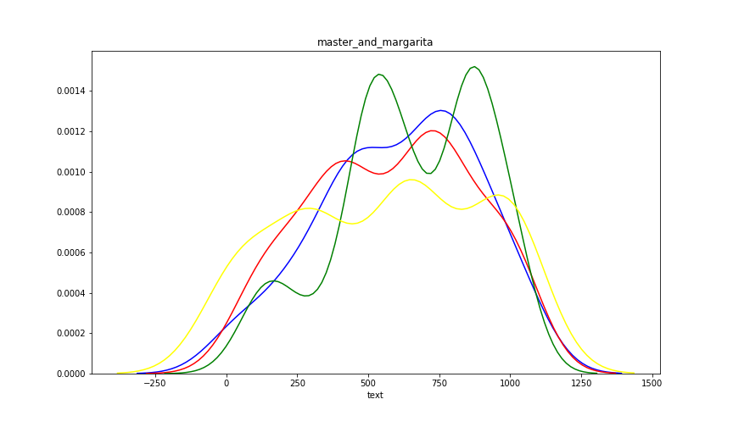
4. Визуализация и интерпретация результата («Мастер и Маргарита» как пилот)
Смех Движение
Солнце Пьянство

Slide 12
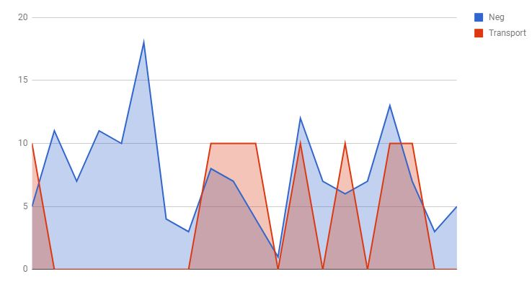
Движение и тональность
Notes:
Полет Маргариты

Slide 14
Персонаж | Вино |  | Водка
Воланд | 3 |  | 2
Лиходеев |  |  | 2
Бегемот |  |  | 2
Мастер |  | 6
Маргарита |  | 3
Безличное |  | 3
Коровьев |  | 1 | 1
Понтий Пилат |  | 5
Гость Пилата |  | 3
Рюхин |  |  | 1
Буфетчик |  | 1
Азазелло |  | 1

Slide 15
В других текстах

Slide 16
Анна Каренина: история угасающего смеха

Slide 17
Равновесие преступления и наказания

Slide 18
Материалы можно найти здесь:
https://github.com/mtaktash/motive-grammar/

